Slide 1
4주차 통계처리입문 과제
21102054 임새연

Slide 2
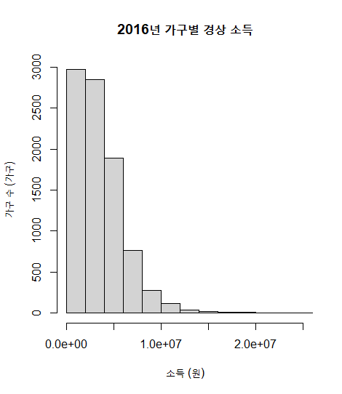
평균값 | 3,460,759
중앙값 | 3,032,071
최빈값 | 0
최댓값 | 32,533,730
최솟값 | 0
범위 | 32,533,730
표준편차 | 2,573,578
사분위수
0% | 25% | 50% | 75% | 100%
0 | 1,495,479 | 3,032,071 | 4779144 | 32533730
사분범위 | 3283665

Slide 3
· 2016년의 가구별 경상 소득을 MDIS에서 제공하는
‘가계동향조사’의 소득부문 연간자료에서 추출
· 총 8,948 가구의 경상 소득을 히스토그램으로 표현
· X축 : 소득
· Y축 : 가구 수
· 경상 소득 범위 : 0 ~ 325,337,030원
· 소득이 높아질수록 해당 가구 수는 감소하는 모습을 볼 수 있다. 가구 수 분포가 피라미드 형태를 띄고 있다.
다운로드 서비스 (kostat.go.kr)
소득.소비.자산 > 가계동향조사(신분류~ ‘16.소득부문 ‘17~’19)
>연간자료(1990~2016)(제공) > 2016

Slide 4
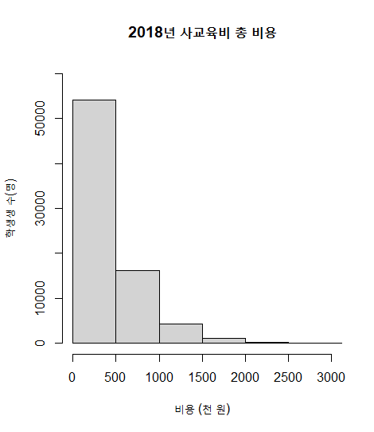
평균값 | 346.7183
중앙값 | 236.0781
최빈값 | 0
최댓값 | 5374.156
최솟값 | 0
범위 | 5374.156
표준편차 | 407.002
사분위수
0% | 25% | 50% | 75% | 100%
0 | 0 | 236.0781 | 563.0462 | 5374.1565
사분범위 | 563.0462

Slide 5
· 2018년의 사교육비 총 비용을 MDIS에서 제공하는
‘교육·훈련/문화·여가’의 ‘초중고 사교육비조사’ 부문 연간자료에서 추출
· 총 75,786명의 사교육비 총 비용을 히스토그램으로 표현
· X축 : 비용
· Y축 : 학생 수
· 총 비용 범위 : 0 ~ 5,374,156원
· 사교육비가 예외적으로 높은 경우 이외에는 많은 분포가 평균값과
비슷한 수치를 나타내고 있다. 총 비용이 높은 값 쪽으로 갈 수록 해당 학생
수는 감소하고 있음을 그래프를 통해 알 수 있다.
다운로드 서비스 (kostat.go.kr)
교육·훈련/문화·여가 > 초중고 사교육비조사 > 연간자료(제공) > 2018

Slide 6
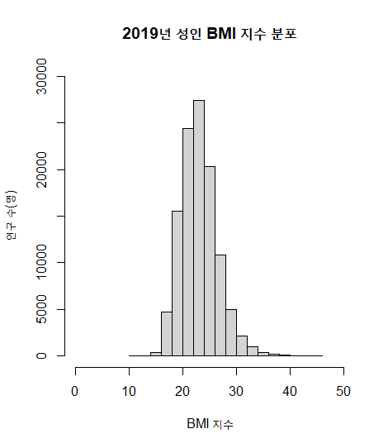
평균값 | 23.5982
중앙값 | 23
최빈값 | 24
최댓값 | 46
최솟값 | 11
범위 | 35
표준편차 | 3.389008
사분위수
0% | 25% | 50% | 75% | 100%
11 | 21 | 23 | 26 | 46
사분범위 | 5

Slide 7
· 2019년의 성인 BMI 지수 분포를 MDIS에서 제공하는
‘보건’의 ‘국민체력측정통계’ 부문 성인 연간 자료에서 추출
· 총 112,216명의 BMI 지수를 히스토그램으로 표현
· X축 : BMI 지수
· Y축 : 인구 수
· BMI 지수 범위 : 11 ~ 46
· 정상 BMI 지수가 18.5 ~ 22.9인데 평균값이 23.5982인 점을 보면 최근 비만 지수가 높아졌음을 알 수 있다. 간편 식품 및 패스트푸드 섭취 증가, 운동 부족 등의 이유로 비만 인구가 많아졌기 때문에 정상 지수보다 약간 높은 수치로 편향된 수치가 나타났다.
다운로드 서비스 (kostat.go.kr)
보건 > 국민체력측정통계 > 성인(제공) > 2019

